Slide 1
Использование ИКТ на музыкальных занятиях в ДОУ
Подготовила музыкальный руководитель МДОУ детского сада № 4
п. Семибратово
Крылова Альбина Николаевна

Slide 2
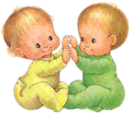
В современном мире технический прогресс развивается очень быстро, поэтому использование компьютерных технологий необходимо на музыкальных занятиях. Одной из важнейших составляющих успешного обучения является мотивация воспитанника.

Slide 3
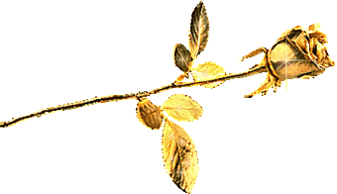
Использование современных информационных технологий делает обучение ярким, запоминающимся, интересным для ребят любого возраста, формирует эмоционально положительное отношение к музыкальным занятиям.

Slide 4
Использование ИКТ в музыкальном воспитании детей дает следующие преимущества:
- улучшается запоминание пройденного материала;
- усиливается познавательный интерес воспитанников;
- развивается интерес ребенка к самостоятельному выполнению заданий.

Slide 5
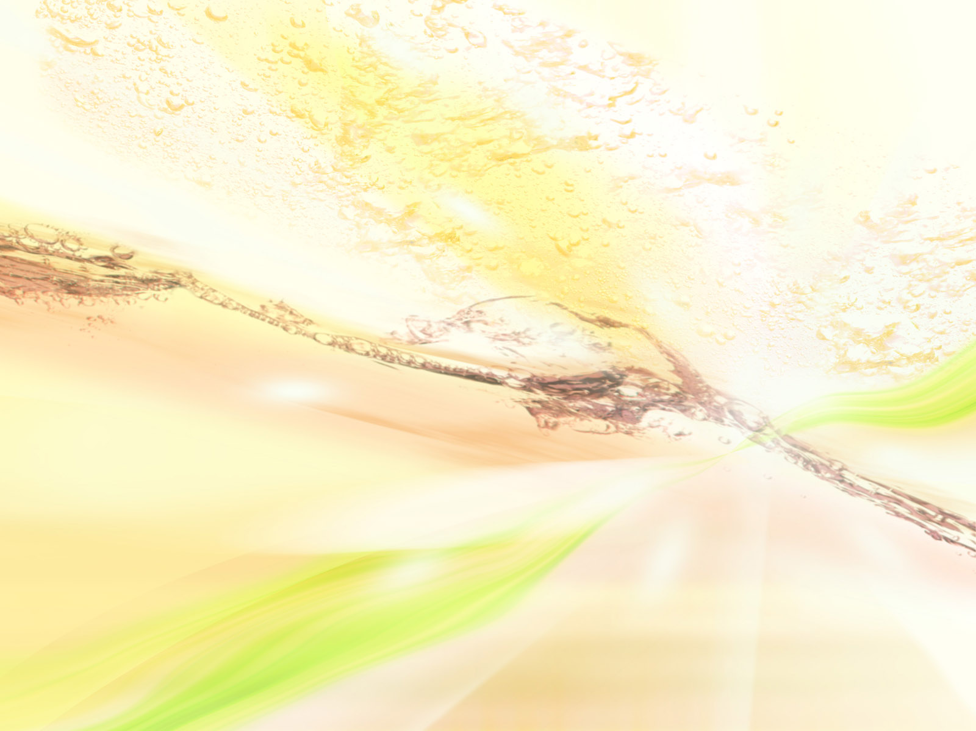
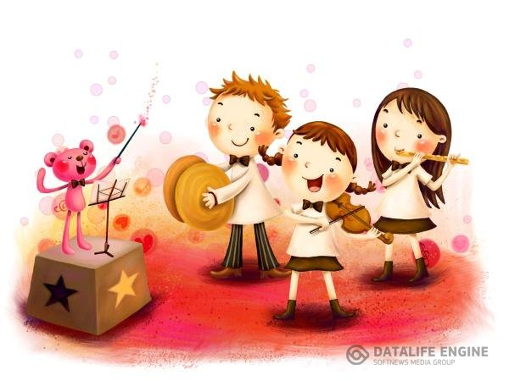
В музыкальной деятельности можно использовать различные электронные издания, такие как, энциклопедия классической музыки, музеи мира, энциклопедия юного художника.

Slide 6
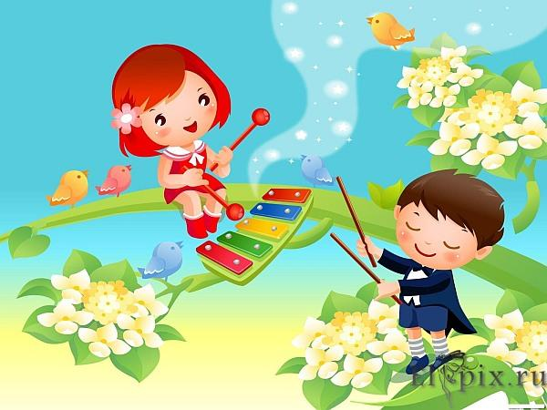
Благодаря современным технологиям на музыкальных занятиях воспитанник из пассивного слушателя превращается в активного участника процесса, занятие становится более насыщенным и интересным.

Slide 7
ИКТ сочетают в себе много компонентов, необходимых для успешного обучения детей. Это и телевизионное изображение, и анимация, и графика,
и звук.

Slide 8
Демонстрационный зрительный ряд выполняет функцию эмоционально-эстетического фона восприятия музыки. Основой развития музыкального мышления детей становится неоднозначность их восприятия, множественность индивидуальных трактовок, разнообразие вариантов «слышания» («видения») конкретных музыкальных сочинений.

Slide 9
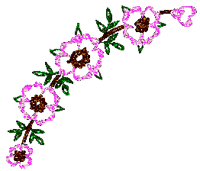
Это позволяет ребятам устанавливать разнообразные интонационно-образные связи музыки с историей, литературой, различными видами изобразительного искусства, архитектурой, скульптурой, художественной фотографией и т. п.

Slide 10
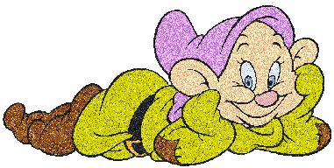
Грамотное использование компьютера помогает решить дефицит наглядных пособий. Кроме того, фрагменты занятий, на которых используются мультимедийные презентации, отражают один из главных принципов создания современного музыкального занятия - принцип привлекательности. Благодаря мультимедийным пособиям, дети стали отличаться высокой активностью (высказывать своё мнение, размышлять, рассуждать).

Slide 11
Современные технологии позволяют успешно использовать в мультимедийном уроке фрагменты видеофильмов, которые вставляются в презентацию. Использование видеоинформации может значительно усилить обучающий эффект.

Slide 12
Применение компьютерной техники позволяет сделать музыкальное занятие привлекательным и по-настоящему современным, осуществлять индивидуализацию обучения, объективно и своевременно проводить контроль и подведение итогов.

